Slide 1


Je statisticky dokázáno…
Martina Litschmannová
Katedra aplikované matematiky, FEI, VŠB-TU Ostrava

Slide 2
Co je to statistika?
Google – 17,8.10⁶ odkazů (čeština), 626.10⁶ odkazů (angličtina)
Uspořádaný datový soubor (statistika přístupů na web. stránky,
statistika střel na branku, statistika nehodovosti, ekonomické
statistiky, …)
  Český statistický úřad, Real Time Statistics Project
Teoretická disciplína, která se zabývá metodami sběru a analýzy dat
(matematická statistika vs. aplikovaná statistika)
Číselný údaj „syntetizující“ vlastnosti datových souborů (četnost,
průměr, rozptyl, …)

Slide 3




Co vypovídá statistika o jednotlivci?
Lukáš Pavlásek
(jednotlivec)
skaut
podnikatel
občan ČR
Statistika nezkoumá jednotlivce jako individualitu, ale jako anonymního nositele některého znaku (činnosti, vlastnosti).
Statistika je nauka o hromadných jevech.

Slide 4
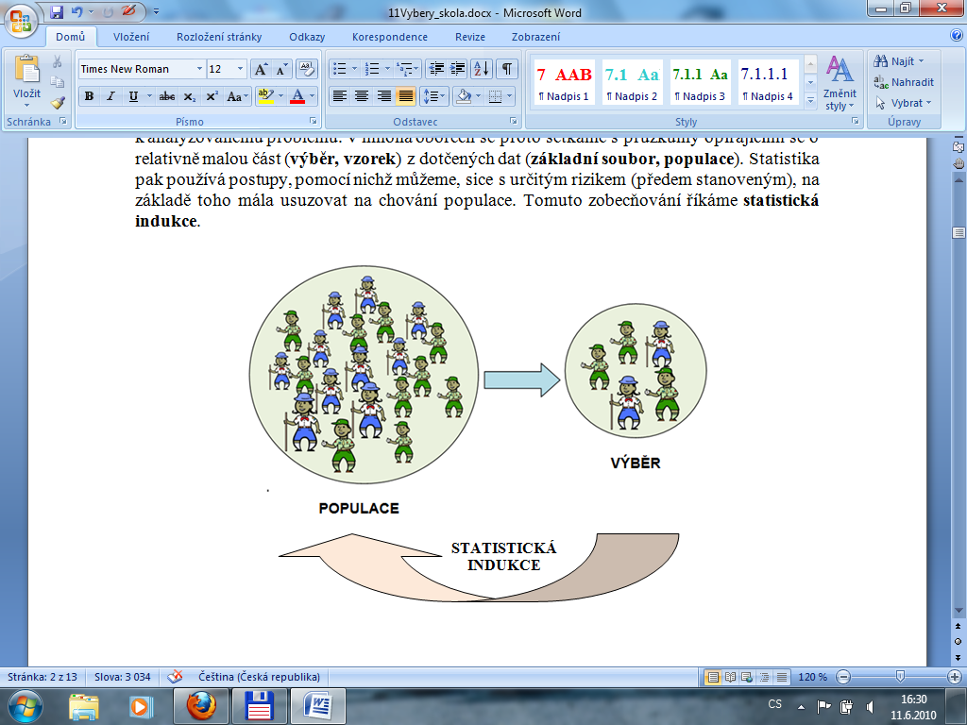
Co je to statistika?
teoretická disciplína, která se zabývá metodami sběru a analýzy dat
Jak provést statistické šetření?
úplné šetření
statistické znaky – údaje, které u statistických znaků sledujeme (např. váha, výška, IQ, …)
statistická jednotka
= ZÁKLADNÍ SOUBOR

Slide 5
Co je to statistika?
teoretická disciplína, která se zabývá metodami sběru a analýzy dat
Jak provést statistické šetření?
úplné šetření
výběrové šetření
REPREZENTATIVNÍ
výběr

Slide 6
Co je to statistika?
teoretická disciplína, která se zabývá metodami sběru a analýzy dat
Jak analyzovat data?
Exploratorní (popisná) statistika
Exploratorní (popisná) statistika

Slide 7
Základní pojmy ze statistické metodologie
výběrové šetření
Exploratorní (popisná) statistika
  Popisná statistika (angl. Exploratory Data Analysis, EDA) - uspořádání
  proměnných do názornější formy a jejich popis několika málo
  hodnotami, které by obsahovaly co největší množství informací
  obsažených v původním souboru.

Slide 8
Základní pojmy ze statistické metodologie
výběrové šetření
Exploratorní (popisná) statistika

Slide 9
Několik nesouvislých poznámek
EDA pro kvantitativní (číselné) znaky
  ošidný průměr
  proč potřebujeme míry variability
Analýza závislosti dvou kvantitativních znaků
  co nám říká korelační koeficient
  co nám neříká korelační koeficient
Simpsonův paradox

Slide 10
Statistik, který má hlavu v sauně a nohy v ledničce, hovoří o příjemné průměrné teplotě.
Autor neznámý
Ošidný průměr

Slide 11
Aritmetický průměr

Slide 12
Aritmetický průměr
Pozor na ošidnost aritmetického průměru!

Slide 13
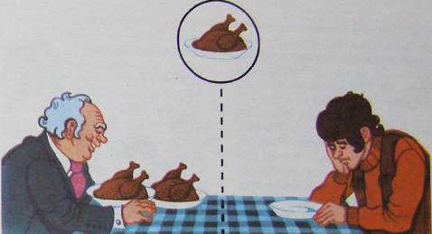
Ošidnost průměru
Zdroj: [1]

Slide 14
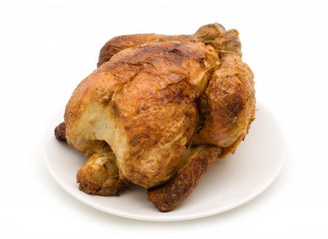
Ošidnost průměru
Země K
Průměrná produkce kuřat (na osobu):
1,0 (denně)

Slide 15

Ošidnost průměru
„Průměrná rodina má 2,2 dítěte.“
Zdroj: [1]

Slide 16


Ošidnost průměru

Slide 17
Ošidnost průměru
V malé vesnici někde v Americe žije 6 lidí, jejichž roční plat je uveden níže.
    $25 000 $27 000 $29 000
    $35 000 $37 000 $38 000
Určete průměrný plat obyvatel této vesnice.
($31 830)
    Do vesnice se přistěhoval Bill Gates, jehož roční příjem je $40 000 000.
    $25 000 $27 000 $29 000
    $35 000 $37 000 $38 000 $40 000 000
Určete průměrný plat obyvatel této vesnice.
($5 741 571)

Slide 18


Aritmetický průměr
Na co si dát pozor?
  Průměr není rezistentní vůči odlehlým pozorováním!
Harmonický průměr (proměnné vyjadřující čas na jednotku výkonu,
poměrná čísla)
  Geometrický průměr (tempa růstu)
  Vážený průměr
  Průměrování dat na cirkulární škále
Circular Statistics Toolbox

Slide 19

Ošidnost průměru
Zdroj: Blesk, 9.4.2013

Slide 20

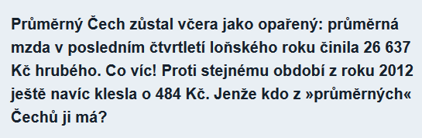
Ošidnost průměru
Zdroj: Blesk, 12.3.2014

Slide 21
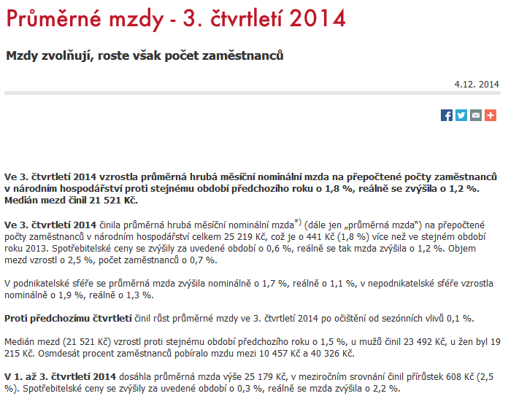
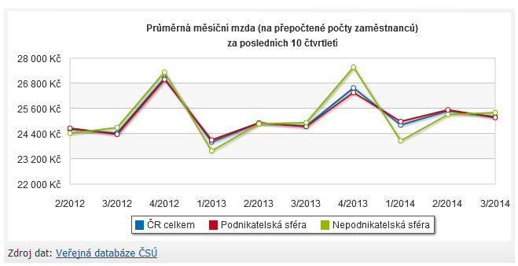
Zdroj: http://www.czso.cz/csu/csu.nsf/informace/cpmz031114.docx

Slide 22
Zdroj: http://www.czso.cz/csu/csu.nsf/informace/cpmz031114.docx

Slide 23
Zdroj: http://www.czso.cz/csu/csu.nsf/informace/cpmz031114.docx

Slide 24

Výběrové kvantily
100p %-ní kvantil ${\tilde{x}}_{p}$
odděluje 100p% menších hodnot od zbytku souboru
(100p% hodnot datového souboru je menších než toto číslo.)

Slide 25

Význačné výběrové kvantily
Kvartily
Dolní kvartil ${\tilde{ x}}_{0,25}$
Medián ${\tilde{ x}}_{0,5}$
Horní kvartil ${\tilde{ x}}_{0,75}$
Decily – ${\tilde{ x}}_{0,1}$; ${\tilde{ x}}_{0,2}$; ... ; ${\tilde{ x}}_{0,9}$
Percentily – ${\tilde{ x}}_{0,01}$; ${\tilde{ x}}_{0,02}$; …; ${\tilde{ x}}_{0,03}$
Minimum ${\tilde{ x}}_{min}$ a Maximum ${\tilde{ x}}_{max}$

Slide 26
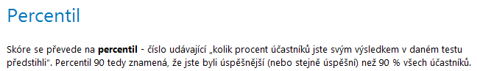
Kde se s kvantily setkáme v praxi?
Vyhodnocení Národních srovnávacích zkoušek, …
Zdroj: https://scio.cz/nsz/vyhodnoceni.asp

Slide 27
Kde se s kvantily setkáme v praxi?
vyhodnocení Národních srovnávacích zkoušek, …
růstové grafy

Slide 28
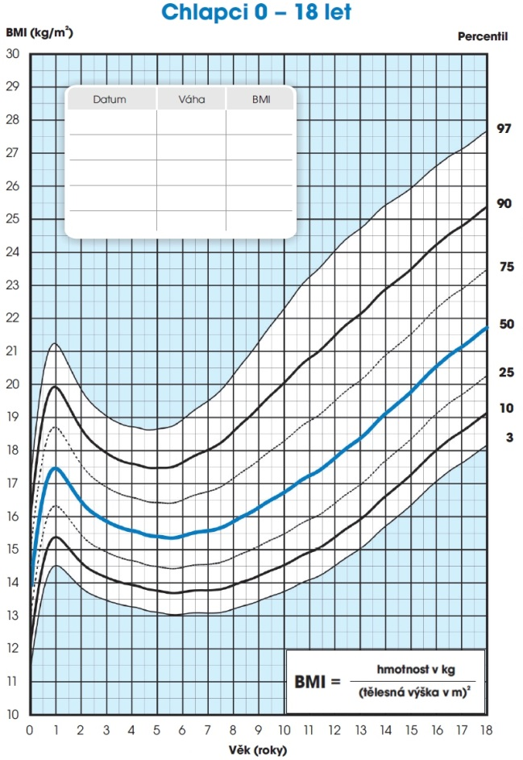
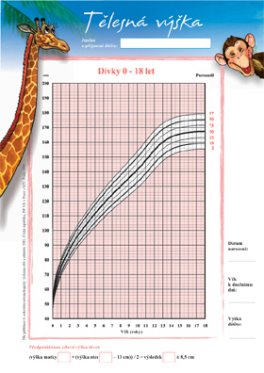
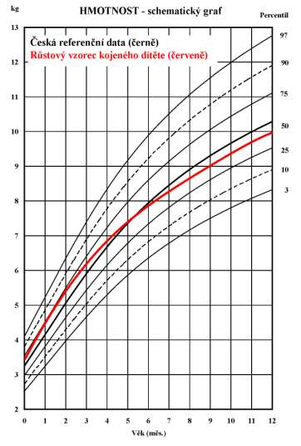

Slide 29
K čemu potřebujeme
míry variability?

Slide 30
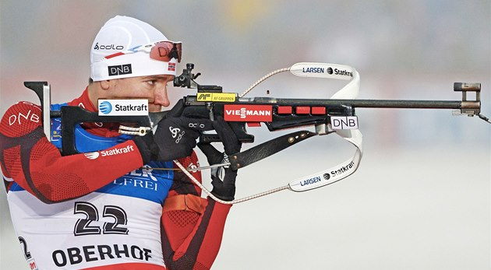
 | Zásahy střelce A | Zásahy střelce B
 | 4 | 1
 | 5 | 5
 | 6 | 9
Průměr | ? | ?

Slide 31
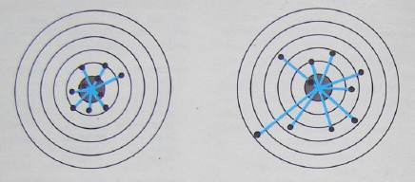
 | Zásahy střelce A | Zásahy střelce B
 | 4 | 1
 | 5 | 5
 | 6 | 9
Průměr | 5 | 5
Zdroj: [1]

Slide 32
Výběrový rozptyl
Na co si dát pozor?
Rozměr rozptylu charakteristiky je druhou mocninou rozměru proměnné.

Slide 33
Výběrová směrodatná odchylka

Slide 34
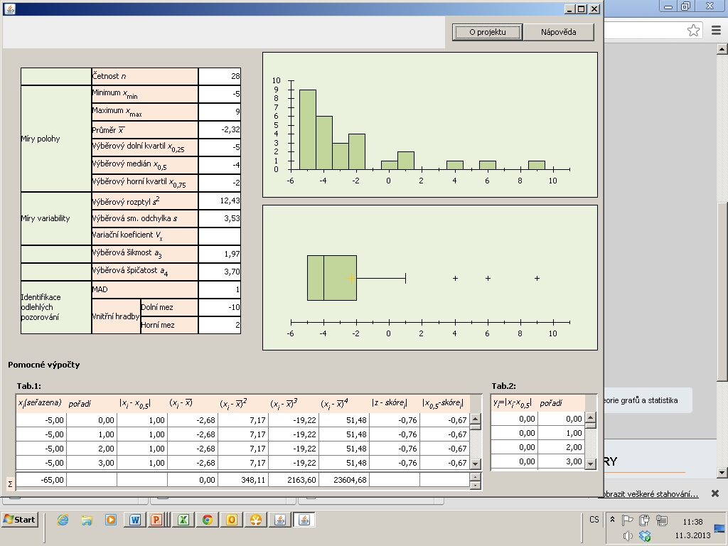
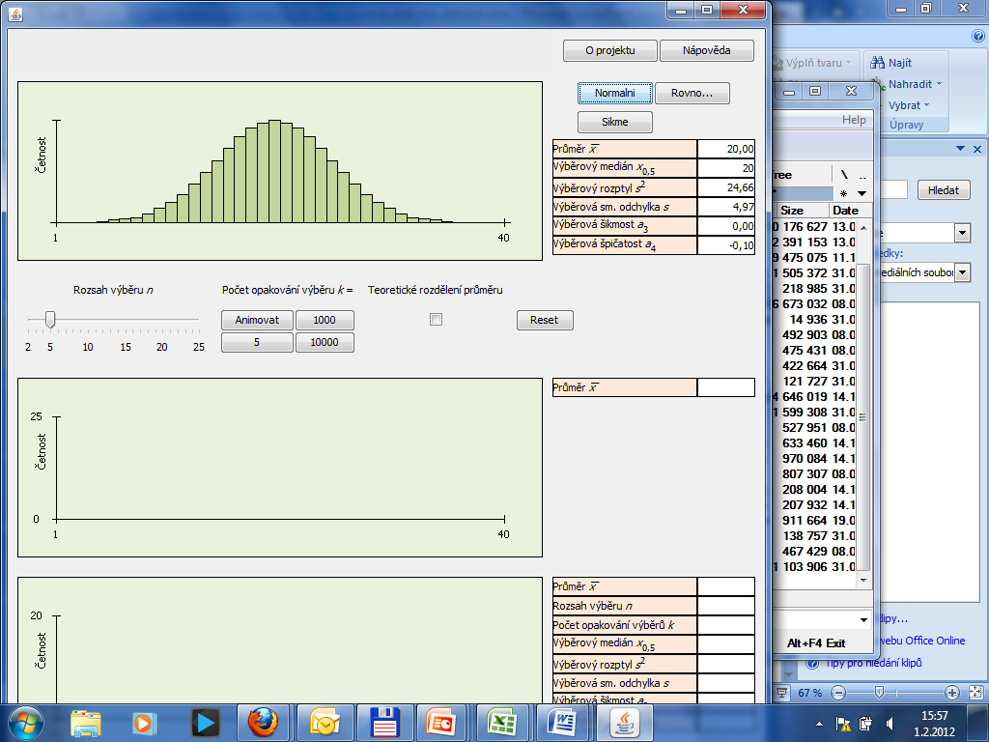
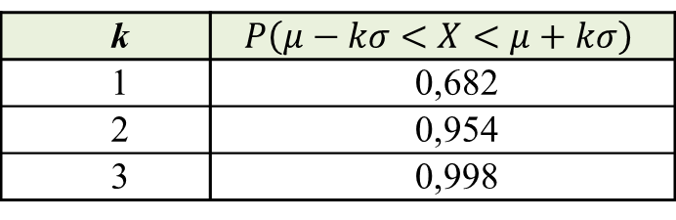
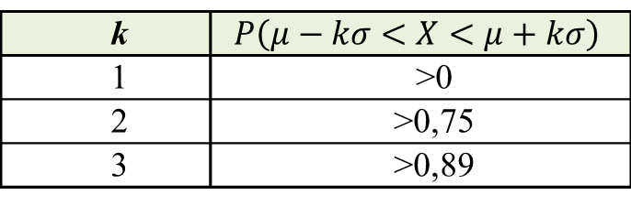
Jakou představu o variabilitě dat nám dává sm. odchylka?
$$\text{Č}\text{eby}\text{š}\text{evova} \text{nerovnost}: ∀k>0: P\left(μ−kσ<X<μ+kσ\right)>1−\frac{1}{k^{2}}$$
k | $$P\left(μ−kσ<X<μ+kσ\right)$$
1 | >0
2 | >0,75
3 | >0,89
Pravidlo 3 sigma
k | $$P\left(μ−kσ<X<μ+kσ\right)$$
1 | 0,682
2 | 0,954
3 | 0,998

Slide 35
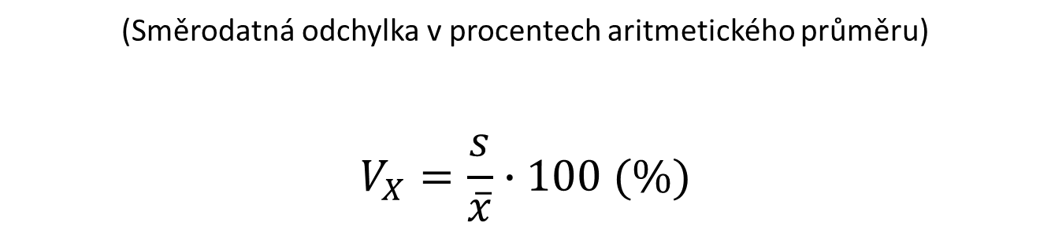
Variační koeficient
(Směrodatná odchylka v procentech aritmetického průměru)
$$V_{X}=\frac{s}{\overline{x}}∙100 (\%)$$
    Čím nižší var. koeficient, tím homogennější soubor.
V_{x} > 50% značí silně rozptýlený soubor.
Proč potřebujeme bezrozměrnou míru variability?
Umožňuje srovnání variability proměnných, které mají různé jednotky.

Slide 36
Analýza závislosti dvou kvantitativních proměnných

Slide 37

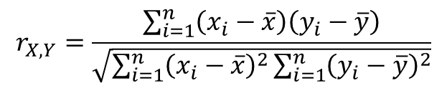
Korelační koeficient
Pearsonův koeficient korelace
vyjadřuje míru závislosti dvou znaků.
lineární
spojitých
$$r_{X,Y}=\frac{\sum_{i=1}^{n}{\left(x_{i}−\overline{x}\right)\left(y_{i}−\overline{y}\right)}}{\sqrt{\sum_{i=1}^{n}{{\left(x_{i}−\overline{x}\right)}^{2}}\sum_{i=1}^{n}{{\left(y_{i}−\overline{y}\right)}^{2}}}}$$

Slide 38
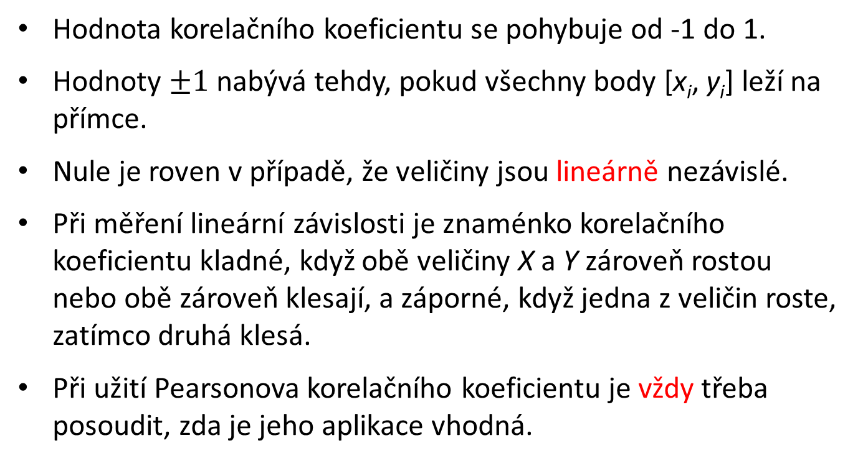
Korelační koeficient
Hodnota korelačního koeficientu se pohybuje od -1 do 1.
Hodnoty $±1$ nabývá tehdy, pokud všechny body [x_{i}, y_{i}] leží na přímce.
Nule je roven v případě, že veličiny jsou lineárně nezávislé.
Při měření lineární závislosti je znaménko korelačního koeficientu kladné, když obě veličiny X a Y zároveň rostou nebo obě zároveň klesají, a záporné, když jedna z veličin roste, zatímco druhá klesá.
Při užití Pearsonova korelačního koeficientu je vždy třeba posoudit, zda je jeho aplikace vhodná.

Slide 39
Korelační koeficient

Slide 40
Korelační koeficient

Slide 41
Korelační koeficient

Slide 42
Korelační koeficient

Slide 43
Korelační koeficient

Slide 44
Korelační koeficient

Slide 45
Korelační koeficient

Slide 46
Korelační koeficient

Slide 47
Korelační koeficient

Slide 48
Korelační koeficient

Slide 49
Korelační koeficient

Slide 50
Korelační koeficient

Slide 51
Korelační koeficient

Slide 52
Korelační koeficient

Slide 53
Korelační koeficient

Slide 54
Korelační koeficient

Slide 55
Korelační koeficient

Slide 56
Korelační koeficient

Slide 57
Korelační koeficient

Slide 58



Korelační koeficient
Pokud jsou dvě náhodné veličiny korelované, znamená to pouze to, že jsou lineárně závislé.
Nelze z toho však ještě usoudit, že by jedna z nich musela být příčinou a druhá následkem. To samotná korelovanost nedovoluje rozhodnout.
Silná korelace

Slide 59



Korelační koeficient
Pokud jsou dvě náhodné veličiny korelované, znamená to pouze to, že jsou lineárně závislé.
Nelze z toho však ještě usoudit, že by jedna z nich musela být příčinou a druhá následkem. To samotná korelovanost nedovoluje rozhodnout.
Silná korelace

Slide 60
Korelační koeficient
Pokud jsou dvě náhodné veličiny korelované, znamená to pouze to, že jsou lineárně závislé.
Nelze z toho však ještě usoudit, že by jedna z nich musela být příčinou a druhá následkem. To samotná korelovanost nedovoluje rozhodnout.

Slide 61

Zdroj: http://zpravy.aktualne.cz/zahranici/k-nobelove-cene-dopomaha-cokolada-naznacuje-studie/r~i:article:760147/

Slide 62
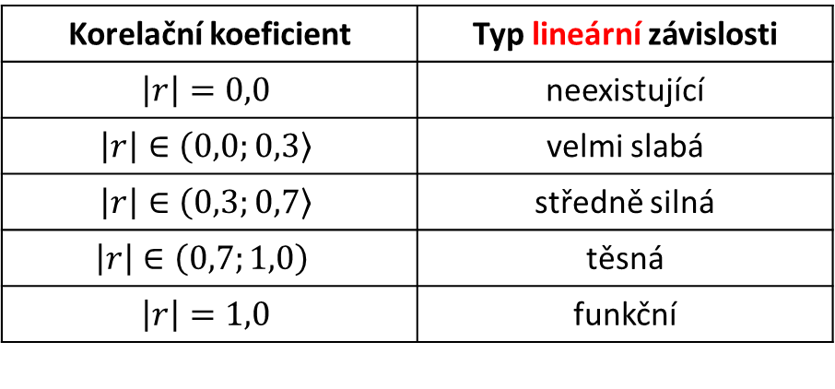
Korelační koeficient
V praxi se zpravidla hodnota koeficientu korelace interpretuje takto:
Korelační koeficient | Typ lineární závislosti
$$\left|r\right|=0,0$$ | neexistující
$$\left|r\right|∈\left(0,0;\left.0,3\right\rangle \right.$$ | velmi slabá
$$\left|r\right|∈\left(0,3;\left.0,7\right\rangle \right.$$ | středně silná
$$\left|r\right|∈\left(0,7;\left.1,0\right) \right.$$ | těsná
$$\left|r\right|=1,0$$ | funkční
Mezi proudem a napětím na odporu byl zjištěn korelační koeficient 0,6.
Mezi školním prospěchem a pocitem deprese u dětí byl zjištěn korelační koeficient 0,6.
Výsledky interpretujte!

Slide 63
Analýza závislosti dvou kvalitativních znaků

Slide 64

Srovnání kvality nemocnic z hlediska úspěšnosti léčby Moribundu
Nemocnice/Úspěšnost léčby | Vyléčen | Nevyléčen | Celkem
Dolní Lomná | 800 (80%) | 200 (20%) | 1000
Nová Dláha | 900 (90%) | 100 (10%) | 1000
Celkem | 1700 (85%) | 300 (15%) | 2000
Nemocnice v Nové Dláze je úspěšnější!!!

Slide 65

Uplynul nějaký čas a pan Úzkostný zjistil podrobnější informace…

Slide 66
Dolní Lomná
Stav při přijetí/Úspěšnost léčby | Vyléčen | Nevyléčen | Celkem
Lehký | 590 (98,3%) | 10 (1,7%) | 600
Těžký | 210 (52,5%) | 190 (47,5%) | 400
Celkem | 800 (80%) | 200 (20%) | 1000
Nová Dláha
Stav při přijetí/Úspěšnost léčby | Vyléčen | Nevyléčen | Celkem
Lehký | 870 (96,7%) | 30 (3,3%) | 900
Těžký | 30 (30%) | 70 (70%) | 100
Celkem | 900 (90%) | 100 (10%) | 1000
Ve kterém městě je u lehkých pacientů vyšší pravděpodobnost vyléčení?

Slide 67
Dolní Lomná
Stav při přijetí/Úspěšnost léčby | Vyléčen | Nevyléčen | Celkem
Lehký | 590 (98,3%) | 10 (1,7%) | 600
Těžký | 210 (52,5%) | 190 (47,5%) | 400
Celkem | 800 (80%) | 200 (20%) | 1000
Nová Dláha
Stav při přijetí/Úspěšnost léčby | Vyléčen | Nevyléčen | Celkem
Lehký | 870 (96,7%) | 30 (3,3%) | 900
Těžký | 30 (30%) | 70 (70%) | 100
Celkem | 900 (90%) | 100 (10%) | 1000
Ve kterém městě je u lehkých pacientů vyšší pravděpodobnost vyléčení?

Slide 68
Dolní Lomná
Stav při přijetí/Úspěšnost léčby | Vyléčen | Nevyléčen | Celkem
Lehký | 590 (98,3%) | 10 (1,7%) | 600
Těžký | 210 (52,5%) | 190 (47,5%) | 400
Celkem | 800 (80%) | 200 (20%) | 1000
Nová Dláha
Stav při přijetí/Úspěšnost léčby | Vyléčen | Nevyléčen | Celkem
Lehký | 870 (96,7%) | 30 (3,3%) | 900
Těžký | 30 (30%) | 70 (70%) | 100
Celkem | 900 (90%) | 100 (10%) | 1000
Ve kterém městě je u těžkých pacientů vyšší pravděpodobnost vyléčení?

Slide 69
Dolní Lomná
Stav při přijetí/Úspěšnost léčby | Vyléčen | Nevyléčen | Celkem
Lehký | 590 (98,3%) | 10 (1,7%) | 600
Těžký | 210 (52,5%) | 190 (47,5%) | 400
Celkem | 800 (80%) | 200 (20%) | 1000
Nová Dláha
Stav při přijetí/Úspěšnost léčby | Vyléčen | Nevyléčen | Celkem
Lehký | 870 (96,7%) | 30 (3,3%) | 900
Těžký | 30 (30%) | 70 (70%) | 100
Celkem | 900 (90%) | 100 (10%) | 1000
Ve kterém městě je u těžkých pacientů vyšší pravděpodobnost vyléčení?

Slide 70
Dolní Lomná
Stav při přijetí/Úspěšnost léčby | Vyléčen | Nevyléčen | Celkem
Lehký | 590 (98,3%) | 10 (1,7%) | 600
Těžký | 210 (52,5%) | 190 (47,5%) | 400
Celkem | 800 (80%) | 200 (20%) | 1000
?
Nová Dláha
Stav při přijetí/Úspěšnost léčby | Vyléčen | Nevyléčen | Celkem
Lehký | 870 (96,7%) | 30 (3,3%) | 900
Těžký | 30 (30%) | 70 (70%) | 100
Celkem | 900 (90%) | 100 (10%) | 1000
V praxi prezentované údaje – agregovaná data
Srovnání kvality nemocnic z hlediska úspěšnosti léčby Moribundu
Nemocnice/Úspěšnost léčby | Vyléčen | Nevyléčen | Celkem
Dolní Lomná | 800 (80%) | 200 (20%) | 1000
Nová Dláha | 900 (90%) | 100 (10%) | 1000
Celkem | 1700 (85%) | 300 (15%) | 2000
Ve kterém městě je vyšší pravděpodobnost vyléčení?

Slide 71
Dolní Lomná
Stav při přijetí/Úspěšnost léčby | Vyléčen | Nevyléčen | Celkem
Lehký | 590 (98,3%) | 10 (1,7%) | 600
Těžký | 210 (52,5%) | 190 (47,5%) | 400
Celkem | 800 (80%) | 200 (20%) | 1000
Nová Dláha
Stav při přijetí/Úspěšnost léčby | Vyléčen | Nevyléčen | Celkem
Lehký | 870 (96,7%) | 30 (3,3%) | 900
Těžký | 30 (30%) | 70 (70%) | 100
Celkem | 900 (90%) | 100 (10%) | 1000
V praxi prezentované údaje – agregovaná data
Srovnání kvality nemocnic z hlediska úspěšnosti léčby Moribundu
Nemocnice/Úspěšnost léčby | Vyléčen | Nevyléčen | Celkem
Dolní Lomná | 800 (80%) | 200 (20%) | 1000
Nová Dláha | 900 (90%) | 100 (10%) | 1000
Celkem | 1700 (85%) | 300 (15%) | 2000
Simpsonův paradox

Slide 72
Simpsonův paradox
Jedná se o situaci, kdy se závislost mezi dvěma znaky kvalitativně změní, jestliže uvážíme vliv znaku třetího (skrytého ). Důvodem je silná závislost mezi jedním z dvou analyzovaných znaků a znakem skrytým.
Příkladem může být:
  Vztah mezi úspěšnosti léčby a místem léčby (Dolní Lomná vs. Nová Dláha), vezmeme-li v úvahu stav pacienta při přijetí do nemocnice. Důvodem je silná závislost mezi úspěšnosti léčby a stavem pacienta při přijetí.
  Závislost procenta tělního tuku na výšce, jenž je rostoucí (čím vyšší člověk, tím více tuku), avšak odstraníme-li vliv hmotnosti, závislost se změní na klesající (při jinak shodné hmotnosti, čím vyšší člověk, tím méně tuku). Důvodem je silná korelace mezi výškou a hmotností.
Dochází k tomuto paradoxu pouze v „učebnicových“ příkladech?

Slide 73

„Pro rodičky to bude překvapení. Nejlepší porodnicí v zemi je nenápadná nemocnice v Hradci Králové či ještě nenápadnější Český Krumlov. Naopak vyhlášené porodnice v Praze či Brně zaostávají.“
(Zdroj: Mladá fronta Dnes, 22. 10. 2011)
Hodnocení kvality nemocnic

Slide 74
Další příklady výskytu Simpsonova paradoxu

Slide 75
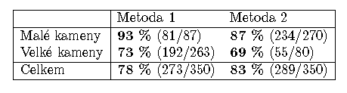
Studie o souvislosti velikosti ledvinových kamenů, zvolené léčebné metody a vyléčení
Účinnost dvou léčebných metod v závislosti na velikosti ledvinových kamenů (zdroj: [4])
Příčina paradoxu: Účinnější metoda se častěji využívá u těžších případů.
Řešení: „Párování pacientů“.

Slide 76
Vliv kouření matky na novorozeneckou úmrtnost
Mezi dětmi narozenými s nízkou porodní vahou je kojenecká úmrtnost nižší, pokud je matka kuřačka. (zdroj: [5])
?
Kouření matky
Porodní váha
Novorozenecká úmrtnost
Příčina paradoxu: Kouření přispívá k nízké porodní váze.
Řešení: Komplexní analýza.

Slide 77
1973
Universita v Berkeley obviněna z diskriminace žen při přijímacím řízení
Úspěšnost mužů: 43% x Úspěšnost žen: 30%

Slide 78
1973
Universita v Berkeley obviněna z diskriminace žen při přijímacím řízení
obor | muži |  |  | ženy
 | zájemců | přijatých | úspěšnost | zájemkyň | přijatých | úspěšnost
A | 825 | 512 | 62% | 108 | 89 | 82%
B | 560 | 313 | 56% | 25 | 17 | 68%
C | 325 | 120 | 37% | 593 | 202 | 34%
D | 417 | 138 | 33% | 375 | 131 | 35%
E | 191 | 53 | 28% | 393 | 94 | 24%
F | 373 | 22 | 6% | 341 | 24 | 7%
A-F | 2691 | 1158 | 43% | 1835 | 557 | 30%
[6]
Příčina paradoxu: Nízký počet zájemkyň v oborech (A a B), v nichž byla vysoká úspěšnost v přijímacím řízení, oproti tomu vysoký počet zájemkyň v oboru F…
Řešení: Neposuzovat dle agregovaných dat.

Slide 79
Literatura
SWOBODA, H. (1977): Moderní statistika, Praha.
TVRDÍK, J. (2008): Základy matematické statistiky, Ostravská univerzita.
Balhar, J. (2011): Simpsonův paradox, bakalářská práce, Vedoucí bakalářské práce: RNDr. Arnošt Komárek, Ph.D., MFF, Karlova univerzita, Praha.
Charig, C.R., Webb, D.R., Payne, S.R., Wickham, O.E. (1986), Comparison o treatment of renal calculi by operative surgery, percutaneous nephrolithotomy, and extracor poreal shock wawe lithotripsy, British Medical Journal, 292, 879-88.
Wilcox, Allen (2006). „The Perils of Birth Weight – A Lesson from Directed Acyclic Graphs“. American Journal of Epidemiology. 164(11):1121-1123.
Blog: Kvantová koroptev, příspěvek: Zločin a statistika

Slide 80
A to už je opravdu konec!
Děkuji za pozornost

Slide 81
ŠKOMAM CUP
Kolik dalších jedniček byste museli dostat, abyste na vysvědčení dostali jedničku?
Předpokládejte, že:
známku byste si již „nezkazili“ žádnou horší známkou,
známka se určuje zaokrouhlením průměrné známky na celé číslo.

